Slide 2
Queridos alumnos : Espero que se encuentren bien junto a su familia. Les envío este Power Point con mucho cariño para que puedan complementarlo con la guía. Espero que les sea útil y escriban a mi correo si tienen dudas.
Espero que nos veamos pronto.
Un abrazo a la distancia.
Profesora Bernardita

Slide 3
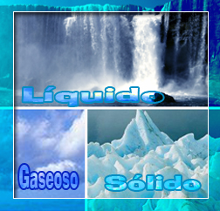
Todo lo que nos rodea está formado por materia. La materia en nuestro planeta puede encontrarse en tres estados: sólido, líquido y gaseoso. El agua la podemos encontrar en los tres estados.

Slide 4
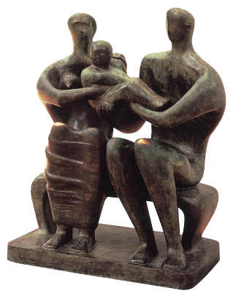
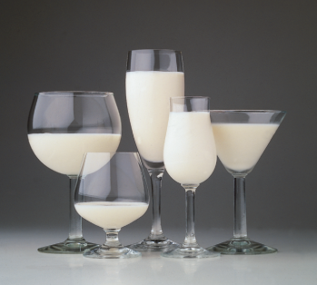
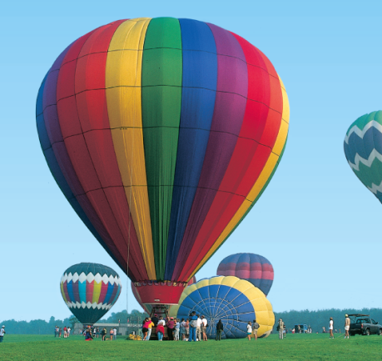
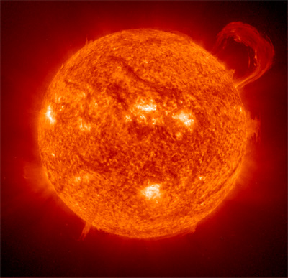
Los estados de la materia
Líquido
Gaseoso
Plasma
La materia tiene propiedades que son las características que podemos observar o medir usando nuestros sentidos.

Slide 5
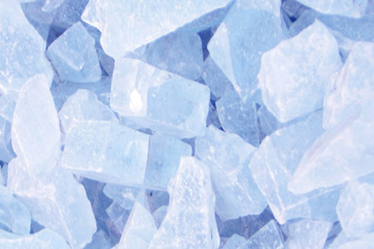
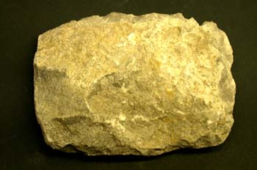
Los sólidos
Tienen forma definida, ya que aunque los cambiemos de envase o recipiente, su forma no cambia.

Slide 6
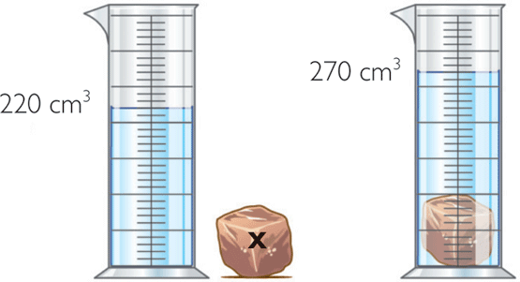
Tienen volumen definido, es decir, ocupan un lugar en el espacio.

Slide 7
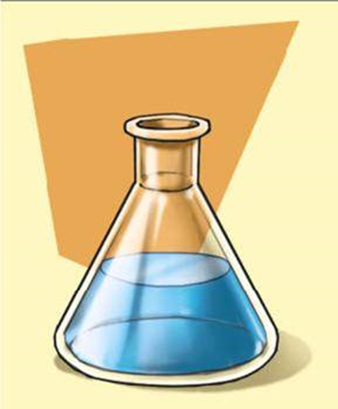
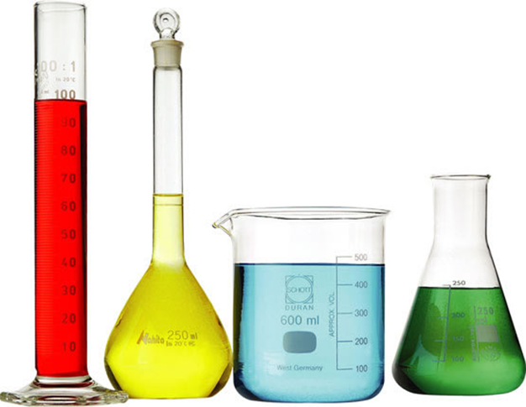
Los Líquidos
Los líquidos no tienen una forma definida, sino que adoptan la forma del recipiente o envase que los contiene

Slide 8
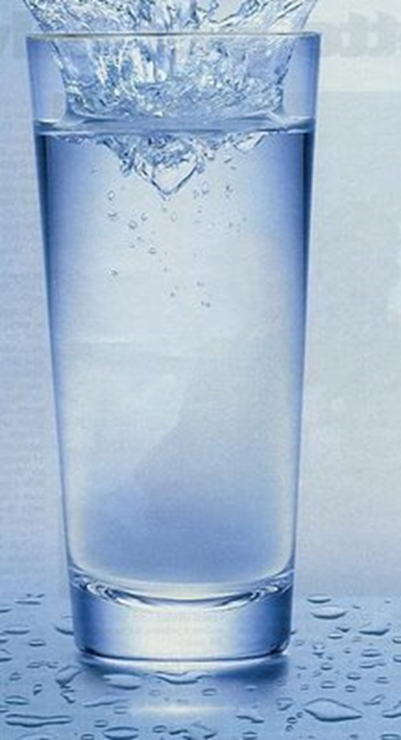
Tienen volumen definido, es decir, ocupan un lugar en el espacio y por eso no podemos agregar más líquido en un envase o recipiente que ya está lleno.

Slide 9
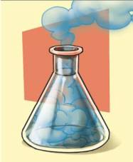
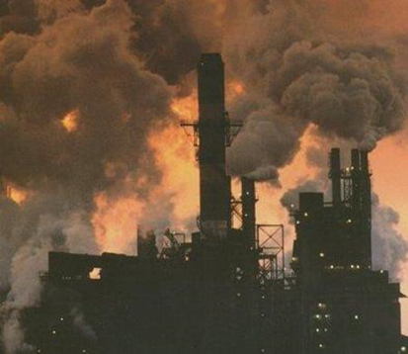
Los gases
Los gases no tienen forma definida, sino que adoptan la forma del recipiente que los contiene.

Slide 10
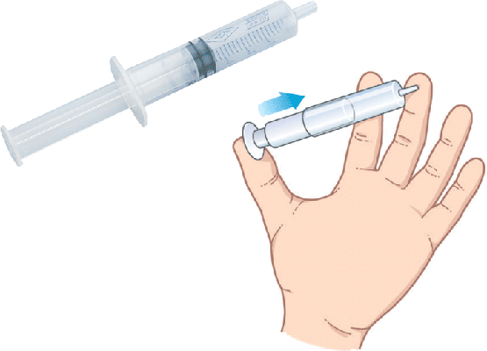
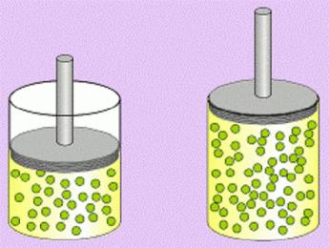
Los gases tienen volumen, pero no es definido, ya que está dado por la capacidad del recipiente que los contiene. Es decir, podemos comprimirlo.

Slide 11
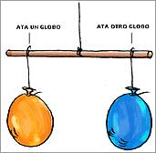
Al igual que los sólidos y los líquidos, los gases están constituidos por materia, es decir, podemos medir su masa y su volumen.

Slide 12
Veamos un resumen los tres estados más conocidos ….
Sólido: tiene forma y volumen definido.
Líquido: no tiene forma definida, es decir, se adapta a la forma del recipiente y volumen definido.
Gaseoso: no tiene forma definida, se adapta a la forma del recipiente y volumen indefinido, es decir, se puede comprimir.

Slide 13
Resumiendo
Estado de la materia | ¿Tiene forma definida? | Tiene volumen ¿Ocupa un lugar en el espacio? | Tiene masa ¿Está constituido por materia?
Sólido | Sí | Sí | Sí
Líquido | No | Sí | Sí
Gas | No | Sí | Sí

Slide 14
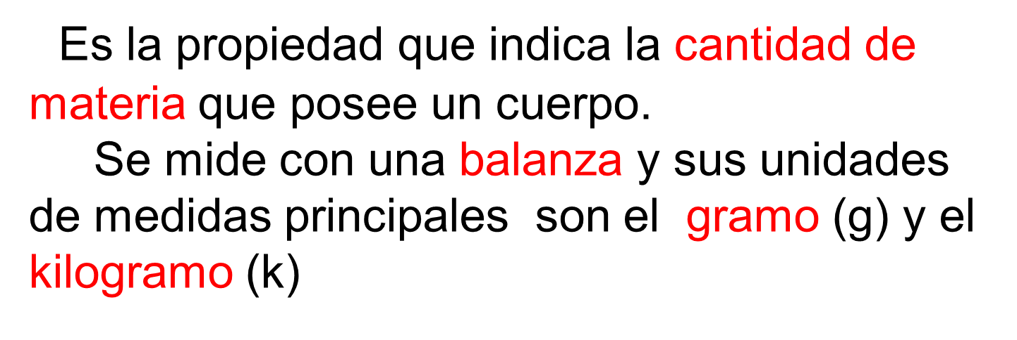
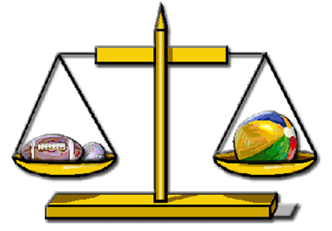
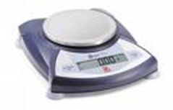
La Masa

Slide 15
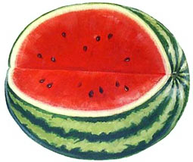
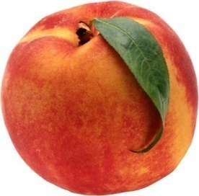
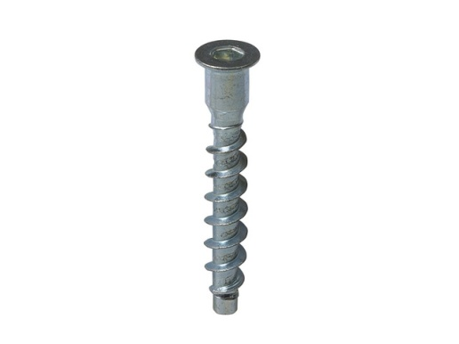
Un tornillo tiene más masa que un fósforo.

